Slide 1


平成25年度オープンデータ実証実験 自治体行政情報実証（概要）
○ ユーザニーズに基づいた自治体版の「情報流通連携基盤システム」を構築し、広く地方公共団体に普及展開できるモデルを策定する。
○ 広く普及展開可能なモデルを構築するためには、単に基盤システムを構築するだけでなく、情報流通連携基盤システムの設計思想のドキュメント化、ニーズの高い自治体行政情報の特定、ポータルサイトの構築、自治体職員向けの補助ツールの整備、情報サービスの構築によるメリットの可視化等を１つのパッケージとして整備する必要がある。
実施主体： エヌ・ティ・ティ・データ （LODイニシアティブ、日本マイクロソフト、インディゴ、jig.jp）
連携主体： 横浜市、鯖江市
【重点自治体行政情報の特定に係る調査等】
・利活用ニーズの調査
・展開可能性の調査
・ニーズのあるサービス分野の調査
・公開・二次利用不可根拠の調査
【データ規格の構築】
・識別子の検討
・ボキャブラリの構築
・RDFスキーマの構築
【情報流通連携基盤システムの構築】
・簡易なシステム設計
・設計思想、手順のドキュメント化
・API、自治体行政情報DBの構築
・データ変換ツールの整備
・自治体職員向けのマニュアルの整備
・アンケート・ヒアリングによる基盤ステムの検証
【自治体行政情報のオープンデータ化の実証】
・重点自治体行政情報のWeb公開・データポータルサイトの構築
・コンテストによるアプリケーションの開発
サービス利用者
（地元住民）
データ利用者
（情報サービス
開発事業者）
データポータル
データ提供者
（自治体職員）
②所在確認
ボキャブラリリンク／データリンク
情報流通連携基盤システム
①登録
マニュアル
データ変換ツール
⑤サービス提供
③内容確認
ボキャブラリ
RDFスキーマ
【アプリケーションの開発】
・開発者サイト構築
④データ取得
自治体行政情報データベース
【継続運用・普及に係る計画の策定等】
【「オープンデータ流通推進コンソーシアム」との連携・協力等】

Slide 2
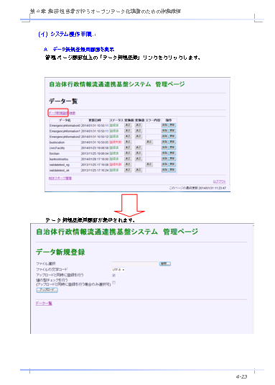
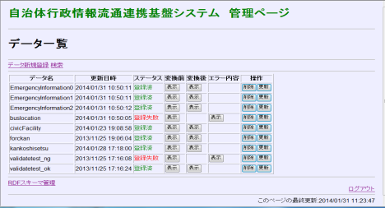

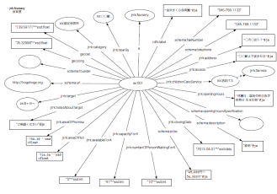
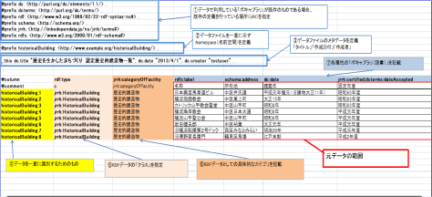
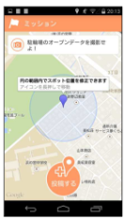


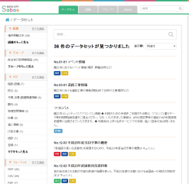
平成25年度オープンデータ実証実験 自治体行政情報実証（成果）
○ 本実証を通じて、横浜市：22種類、鯖江市：33種類のデータを規格化。
（例）横浜市：広域避難場所、歴史的建造物、保育園の空き情報等 鯖江市： 避難場所の位置情報、イベント情報、市内のAED情報等
○ データ変換ツール、API等を具備した基盤システムを構築し、オープンデータを公開。基盤システムの実装詳細仕様書も整備。
○ 自治体職員が、データ加工・公開等をより簡易に実施できるよう、オープンデータ化マニュアルを整備。
○ 実証の結果、自治体職員はオープンデータ化の可否判断時の指針となるガイドライン等にニーズを持っていることや、データ加工は、自らボキャブラリ定義を付与する必要がある点等が難易度が高いため、データ加工の負荷を下げる仕組みが必要といった課題が明らかになった。
法律や規定等の制約があるデータ
法律や規定等の制約が無くとも、オープンデータ化により問題発生（例：目的外利用、不利益を被る個人や組織が存在、人命やインフラ等への危険）につながる可能性があるデータ 等
自治体職員向け
オープンデータ化マニュアル
オープンデータ化マニュアル
データ変換・登録ツール
オープンデータ化
不可データとその理由
①重点自治体行政情報の調査
1．情報サービス開発事業者
2．地元住民
3．自治体職員
ヒアリング
自治体におけるオープンデータ化の可否判断に係る観点や具体的なデータ整理
ヒアリング
マニュアルやツールの有効性確認等
横浜市
22種類
鯖江市
33種類
規定のフォーマットに
加工されたファイル（CSV）
or
Simple Data Format(SDF)に従ったファイル
（JSON+CSV）
自治体職員
②データ加工
ＣＳＶ
ＣＳＶ
JSON
RDFモデル
オープンデータ・アプリコンテスト
地元住民
（横浜・鯖江市民）
情報流通連携基盤システム
（自治体版）
データ変換・登録ツール
③ファイルアップロード
⑨アプリケーション開発
データ加工イメージ
⑩サービス
利用
④データ形式変換
（CSV／SDF⇒RDF）
優秀賞
実証賞
⑤データ型チェック
（RDFスキーマを参照し、
データ項目の有効性確認）
RDFスキーマ（.ttlファイル）
アンケート
※オープンデータ流通推進コンソーシアム の技術委員会が策定したCSVからRDFに変換するガイドに準拠
フォトロケ
ハンター!!
～情報の防災袋～
iSHelper
アプリケーションへの評価等
⑥データ登録・更新・削除
基盤システムへのデータ登録と同時に、CKANへRDFのURI情報を登録
⑦自治体行政情報標準API
（SPARQL／REST）
RDFのURI情報
自治体行政情報データベース
ヒアリング
以下の有効性確認
・自治体行政情報標準API
・データ形式
・データ種類
等
データカタログ
（CKAN）
⑧重点自治体行政情報の
取得
情報サービス開発事業者
実装詳細仕様書

